Slide 1
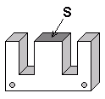
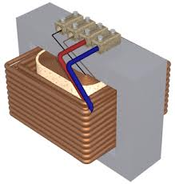
Transformátor
Netočivý elektrický stroj
Obsahuje železné jadro
Obsahuje minimálne 2 cievky
transformuje vstupný príkon na výstupný výkon
Ak zanedbáme straty transformátora, tak vstupný a výstupný výkon je rovnaký.
Výpočet pre zhotovenie transformátora pozostáva z nasledovných krokov:
Určenie výkonu transformátora
Výpočet pre počet závitov
Výpočet veľkosti prúdov vinutiami
Výpočet priemeru vodičov
Plnenie kostričky

Slide 2
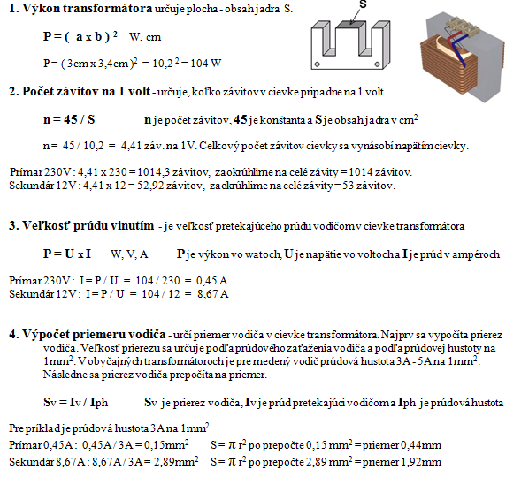

Slide 3
Transformátory
Premieňajú striedavé napätie a striedavé prúdy na vyššie alebo nižšie hodnoty o rovnakej frekvencii.
Rozdelenie:
Silové (výkonové)
Malé (výkon do 16 kVA)
Veľké (výkon nad 16 kVA do 20 MVA)
Meracie
Prístrojové
Telekomunikačné
Jednofázové
Trojfázové
Konštrukcia a princíp:
Skladajú sa z 2 alebo viac cievok, ktoré sú od seba elektricky oddelené. Výnimkou sú autotransformátory.
Cievky sú magneticky viazané spoločným železným jadrom.
Prúd prechádzajúci vstupnou cievkou vytvorí v železnom jadre striedavé magnetické pole, ktoré indukuje napätie v závitoch výstupnej cievky. Frekvencia výstupného napätia je rovnaká ako frekvencia vstupného napätia.

Slide 4
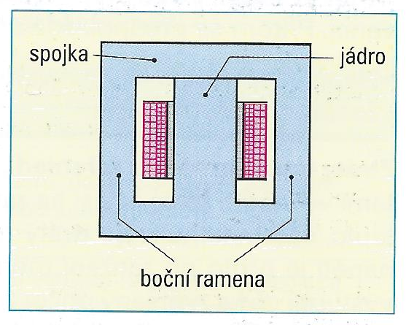
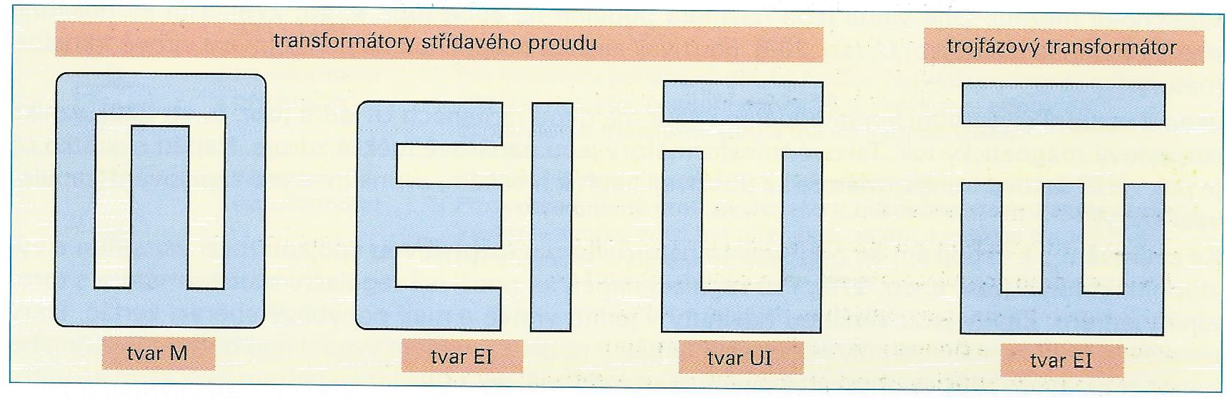
Transformátory
Transformátorový pomer (transformácia nahor a nadol):
U1/U2=N1/N2
I1/I2=N2/N1
Konštrukcia:
Plášťové
Jadrové
Aby sa minimalizovali straty vírivými prúdmi, vyrábajú sa jadra transformátorov z transformátorových plechov, ktoré sú vzájomne izolované.
Účinnosť transformátora:
Pomer P2/P1 je účinnosť ϕ. Príkon je vyšší ako príkon o straty v jadre a straty vo vinutí.

Slide 5
Transformátory
Zapojenia transformátora:
Nakrátko – napätie nakrátko je napätie na primárnej cievke pri skratovanom výstupnom vinutí.
Naprázdno – napätie na sekundárnej cievke pri nezaťaženom transformátore.
Trojfázové transformátory:
V transformačných staniciach a rozvodniach.
Zapojenia do trojuholníka alebo hviezdy, príp. lomenej hviezdy.
Malé transformátory:
Na vinutie sa používajú medené vodiče, ktoré sú izolované lakom. Medené vodiče s lakovanou izoláciou majú vysokú elektrickú prieraznú pevnosť a dajú sa dobre navíjať.
Treba kontrolovať prierez vodiča vzhľadom na prechádzajúci prúd.
Kostry cievok – z termoplastov, väčšie kostry z tvrdého papiera.
Železné jadrá s nasadenými cievkami sa impregnujú vo vákuu lakom a vytvrdzujú v peci pri teplote 120°C.
Valcové vinutia sa navíjajú pozdĺžne na cievku.

Slide 6
Transformátory
Použitie:
Elektrické motory
Lineárne napájacie zdroje
Spínacie napájacie zdroje
Autotransformátory
Zdroje vysokého napätia
Straty
ohmické (straty na elektrickom odpore vodičov vinutí)
magnetické
vírivými prúdmi v jadre
Chladenie
Vinutie transformátora sa zahrieva prechodom elektrického prúdu (pasívny odpor),
vírivými magnetickými prúdmi sa zahrieva aj jadro transformátora.
Výkonné transformátory sa preto musia chladiť. Chladenie je alebo priame, kedy chladiace médium cirkuluje okolo cievky transformátora, alebo nepriame, keď je cievka od média oddelená. Obeh chladiva môže byť prirodzený, alebo nútený.

Slide 7
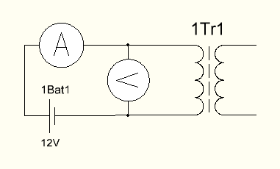
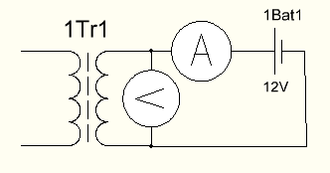
Zadanie:
Určite transformátorový pomer transformátora
Zmerajte odpor primárneho vinutia transformátora priamou a nepriamou metódou.
4. Zmerajte odpor sekundárneho vinutia transformátora priamou a nepriamou metódou.

Slide 8
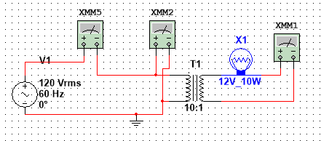
5. Vypočítajte parametre transformátora, ak vieme že:
Počet závitov primárnej cievky je 1000, napätie na primárnej cievke je 230V, napätie na sekundárnej cievke je 23V, prúd sekundárnou cievkou je 7A. Vypočítajte prúd primárnou cievkou, počet závitov na sekundárnej cievke.
Napätie na primárnej cievke je 460V, napätie na sekundárnej ievke je 46V, počet závitov na sekundárnej cievke je 50, prúd primárnou cievkou je 1A. Vypočítajte prúd sekundárnou cievkou, počet závitov na primárnej cievke.
6. Overte transformátorový pomer na vybratých transformátoroch v Multisime s transformátorvým pomerom 10:1, zapojením podľa obrázku:

Slide 9
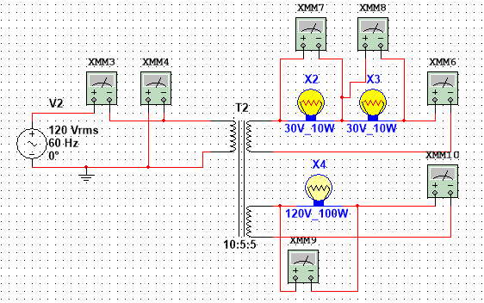
7. Overte vlastnosti transformátora s transformátorovým pomerom 10:5:5, podľa obrázka v Multisime.

Slide 10
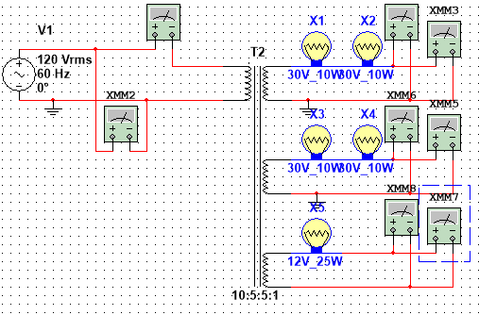
8. Overte vlastnosti transformátora s transformátorovým pomerom 10:5:5:1, podľa obrázka v Multisime.

